Slide 1
Les loisirs en France
Preparé par Alina Koulechnyk

Slide 2
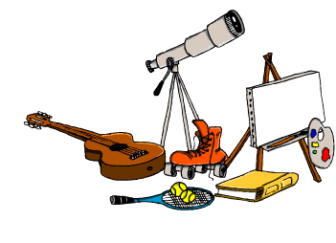



Plan
La télévision
Le tourisme
Les jeux
Le sport
La culture
La pêche
La chasse

Slide 3

France Télévisions
France Télévisions est un groupe français de télévision et de radio, dont le capital est exclusivement détenu par l'État français. D'abord simple société-holding, France Télévisions est devenue le 4 janvier 2010 une entreprise unique éditrice de plusieurs services de radio et de télévision.

Slide 4

Le service public audiovisuel français (dont France Télévisions est héritière avec Radio France) fait partie de l'Union européenne de radio-télévision (UER) depuis 1950. France Télévisions est un des actionnaires fondateurs des chaînes d'information Euronews et France 24 et l'un des premiers employeurs de journalistes en France, le groupe ayant reconnu la charte du Syndicat national des journalistes (SNJ) et la charte de Munich comme l'un de ses principes déontologiques.

Slide 5

Le tourisme
Le tourisme en France est une activité importante, aussi bien pour les Français qui choisissent d'y passer leurs vacances, que pour les étrangers qui viennent y faire un séjour. Ainsi, depuis les années 1990, la France est devenue la première destination touristique au monde.

Slide 6


L'attrait touristique de la France s'explique par le grand nombre et la grande variété des points d'intérêt, la diversité des paysages, la richesse du patrimoine historique, culturel et artistique, le climat tempéré et les facilités d'accès et d'infrastructures de transport, mais aussi par l'équipement important et varié du pays en structures d'accueil (hôtellerie, parcs d'attractions...). Ainsi, chaque département français est un département touristique avec plusieurs points d'intérêt.

Slide 7
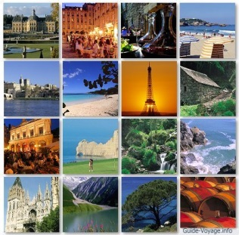
Le tourisme a des impacts économiques positifs, mais génère des impacts environnementaux importants, dans l'espace (flux de transports, d'énergie, de déchets) et dans le temps (impacts immédiats et différés) que cherche à réduire le Tourisme durable et l'écotourisme.

Slide 8

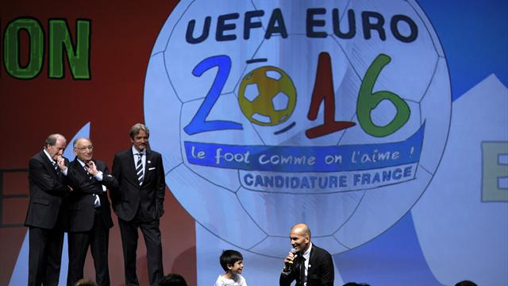
Le sport
Le sport en France est marqué par plusieurs phénomènes : une tradition sportive ancienne, un rôle prépondérant dans l'organisation du sport moderne et une grande variété de disciplines pratiquées à haut niveau. Si le palmarès international n'est pas au même rang, la tendance paraît s'inverser depuis la fin du xxe siècle. La France pèse en effet moins qu'avant sur les enjeux du sport mondial. La France est classée quatrième derrière les États-Unis, l'URSS et l'Allemagne en profitant de sa présence, même moyenne, dans de nombreux sports.

Slide 9

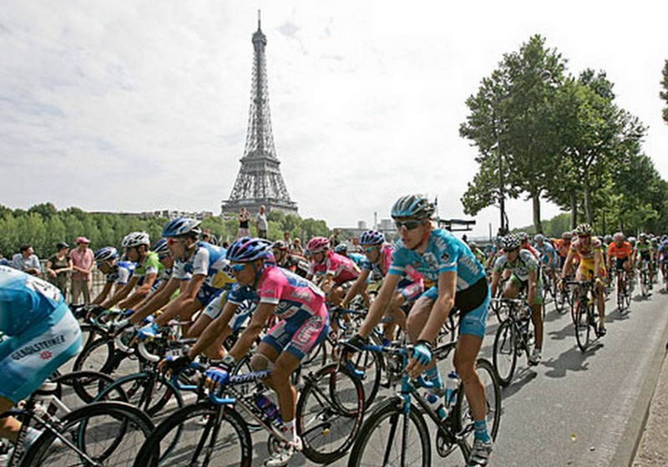
Aujourd'hui, les sportifs français n'ont pas abdiqué leurs volontés omnisports, colonisant même de nouveaux territoires (squash, surf et biathlon, par exemple), mais ils s'imposent aussi parmi les tous meilleurs dans des disciplines comme le football, le rugby à XV, le handball ou encore le basket-ball, même si l'on note une baisse de régime en cyclisme. Avec 39 titres olympiques, l'escrime reste le sport le plus titré devant le cyclisme (37).
La France est à ce jour la quatrième nation sportive au monde d'après une étude menée chaque année par Havas Sports & Entertainment, le magazine Sport ainsi qu'Europe.

Slide 10
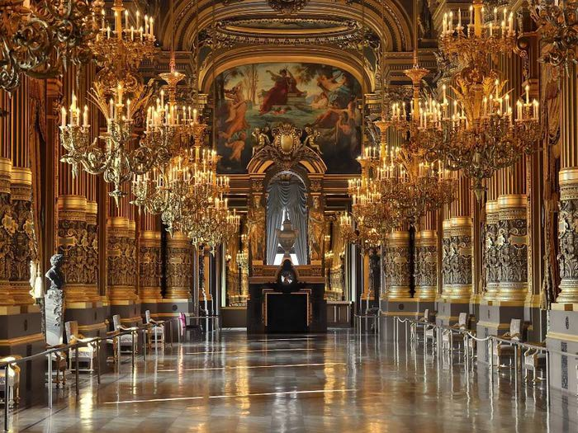
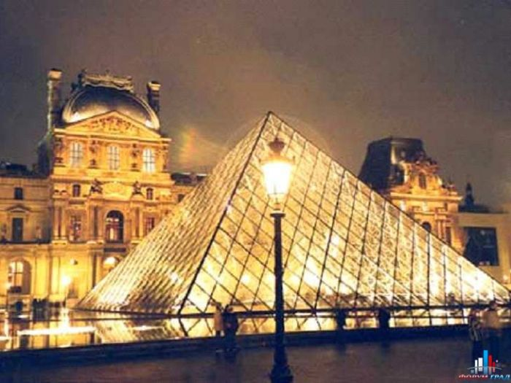


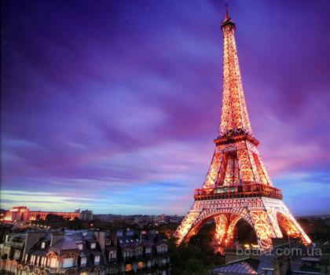
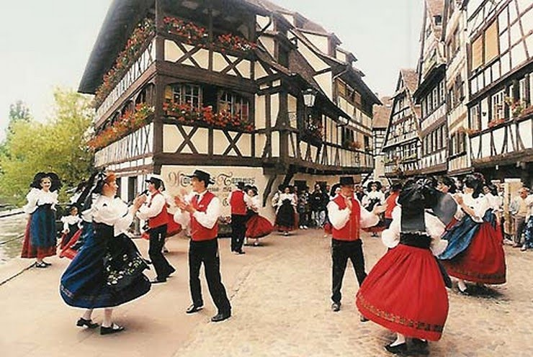
La culture
La culture française est la culture propre au peuple français et se compose de la littérature, de la poésie, des Beaux-Arts, de la musique, de la danse, du théâtre du cinéma, des musées, de la religion et des manifestations culturelles.

Slide 11



La pêche

Slide 12
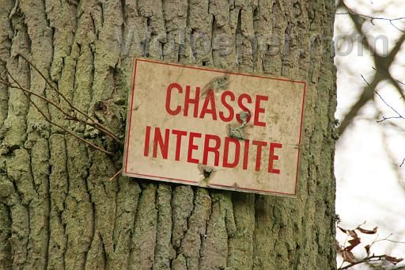



La chasse

Slide 13

Merçi!

